Slide 1
স্বাগতম

Slide 2
পরিচিতি

Slide 3
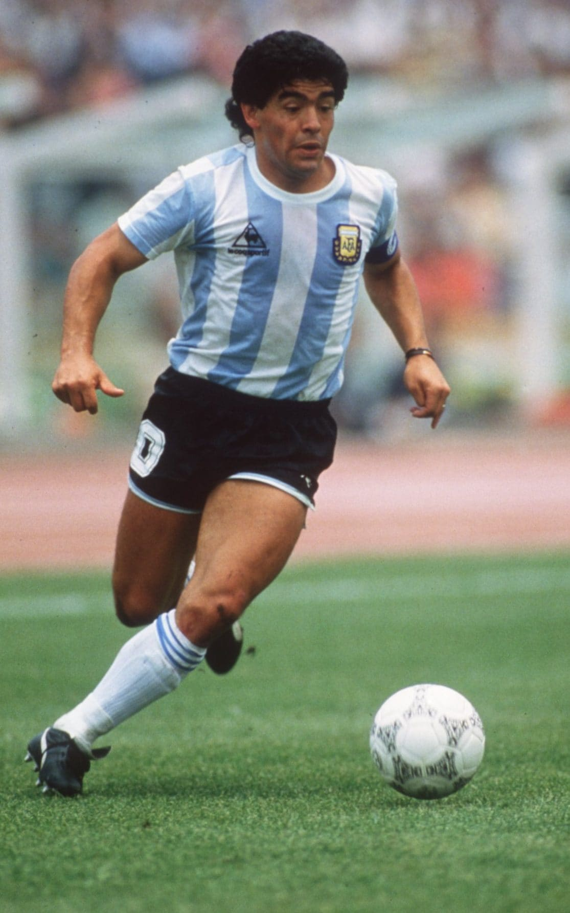
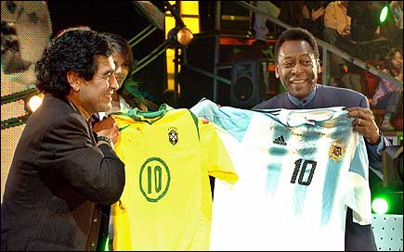
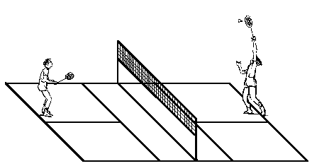
ছবি গুলো দেখ
এগুলো কিসের ছবি?

Slide 4
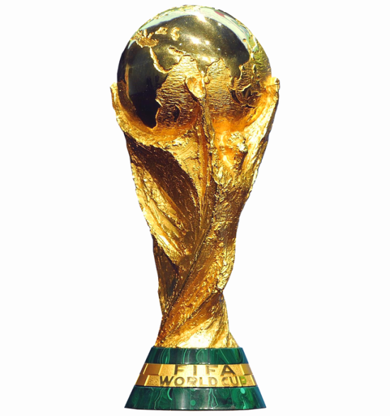
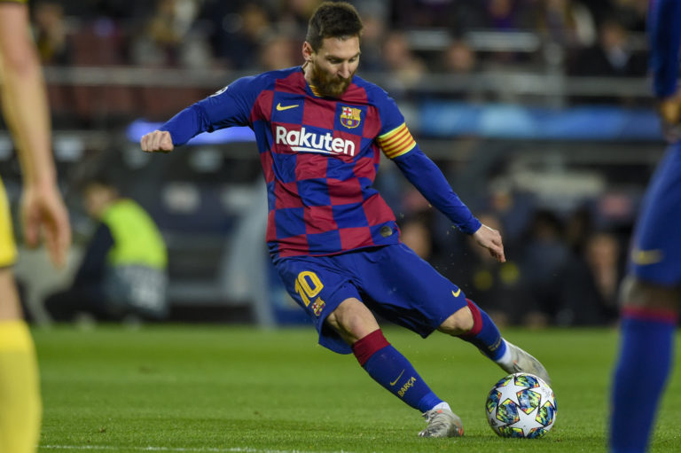
আমাদের আজকের পাঠ ফুটবল খেলা

Slide 5
শিখন ফল
এই পাঠ শেষে শিক্ষার্থীরা
১। ফুটবল খেলা সম্পর্কে জানতে পারবে।
২। ফুটবল খেলার নিয়ম বর্ণনা করতে পারবে।
৩। ফুটবল খেলার কৌশল ব্যাখ্যা করতে পারবে
৪। ফুটবল নিয়ম জেনে চর্চা করতে পারবে।

Slide 6
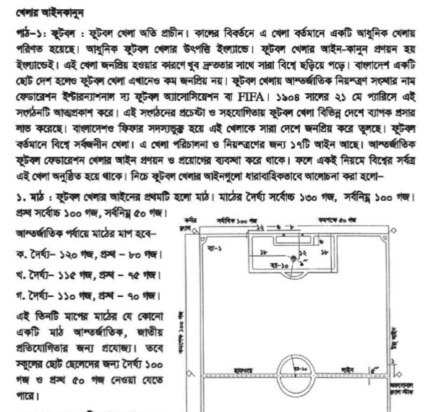
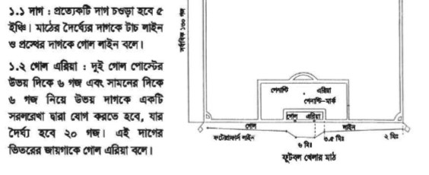

Slide 7
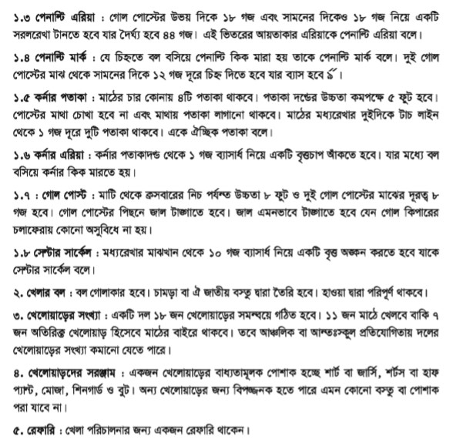

Slide 8
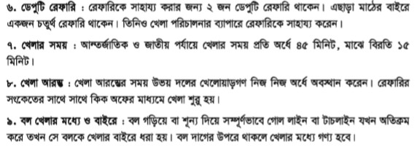
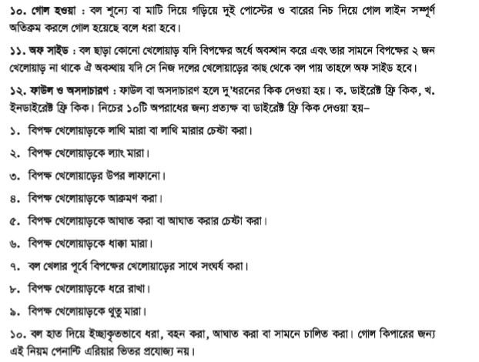

Slide 9
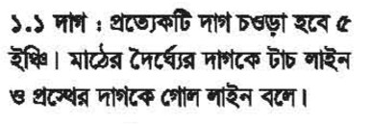
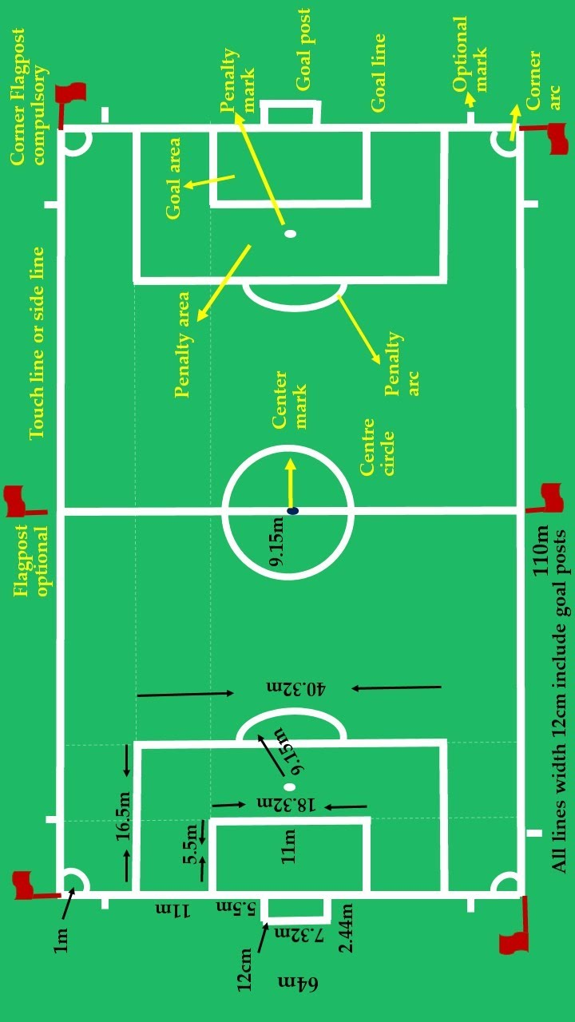
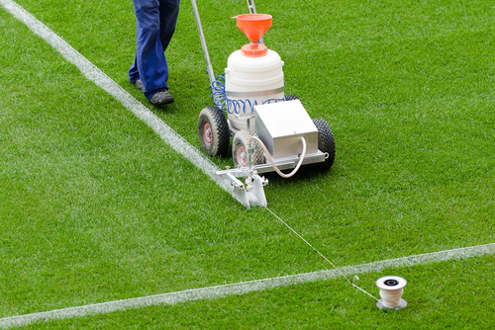
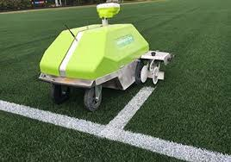

Slide 10
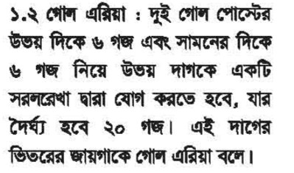
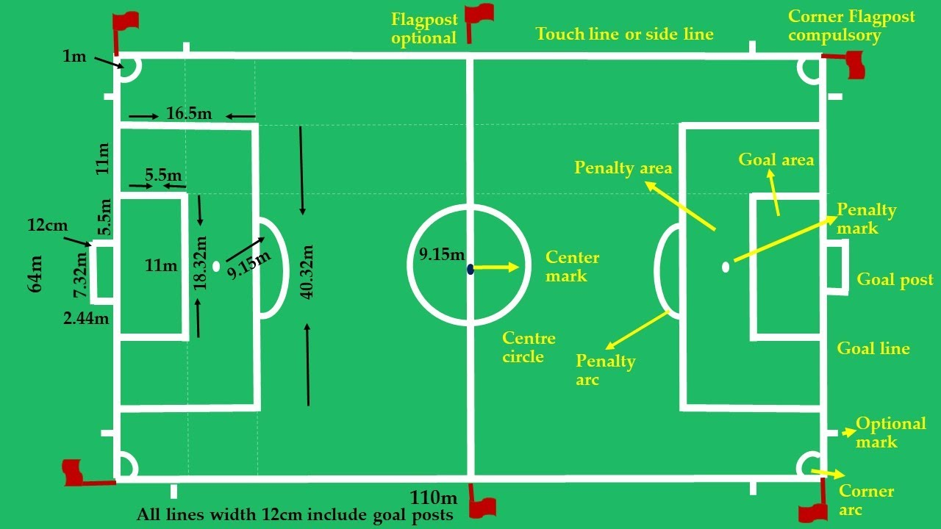
20 yards

Slide 11
44 yards

Slide 13
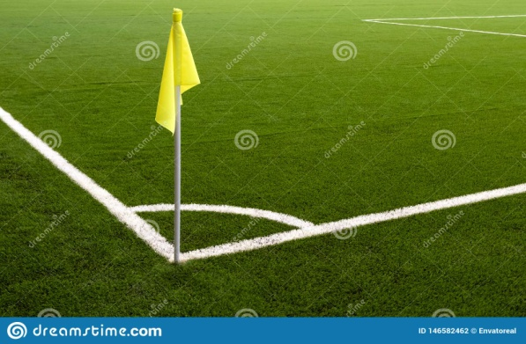

Slide 15
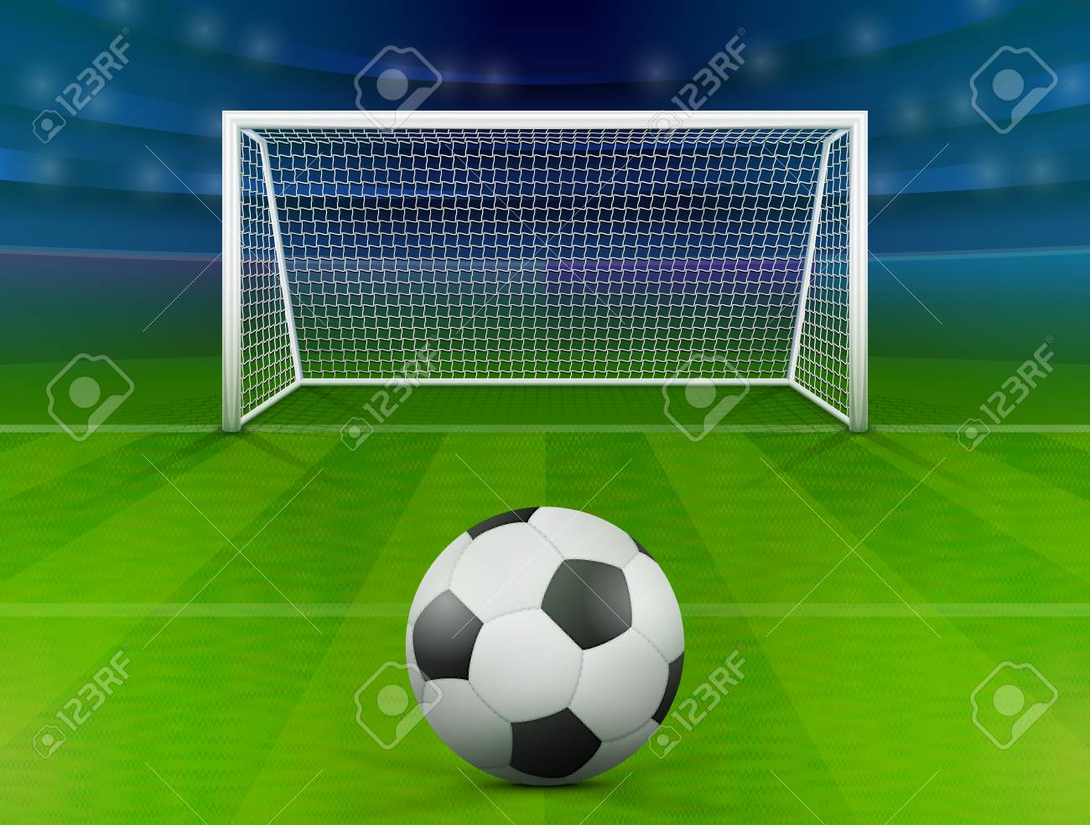
8 yards

Slide 16
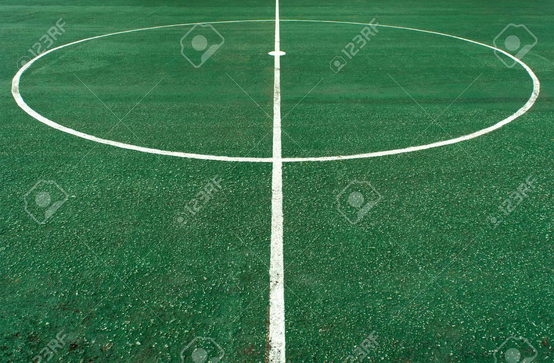
10 yards radius

Slide 17
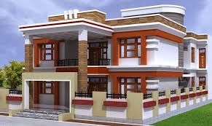
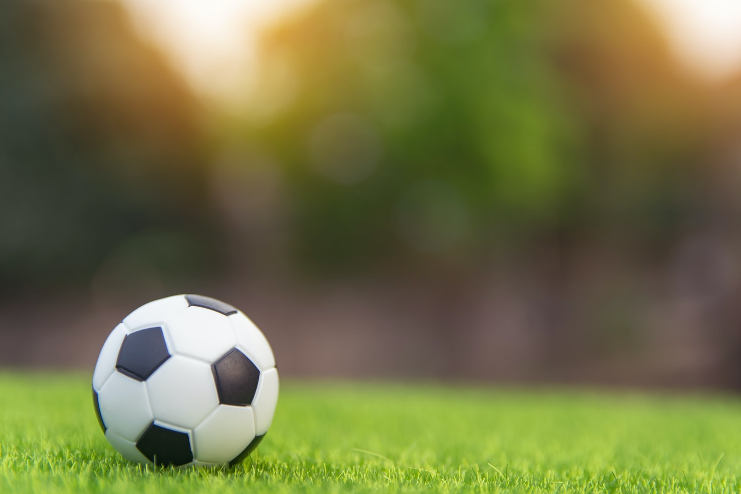
বাড়ির কাজ
ফুটবল মাঠ অঙ্কন করে আনবে।

Slide 18
ধন্যবাদ

